Slide 1
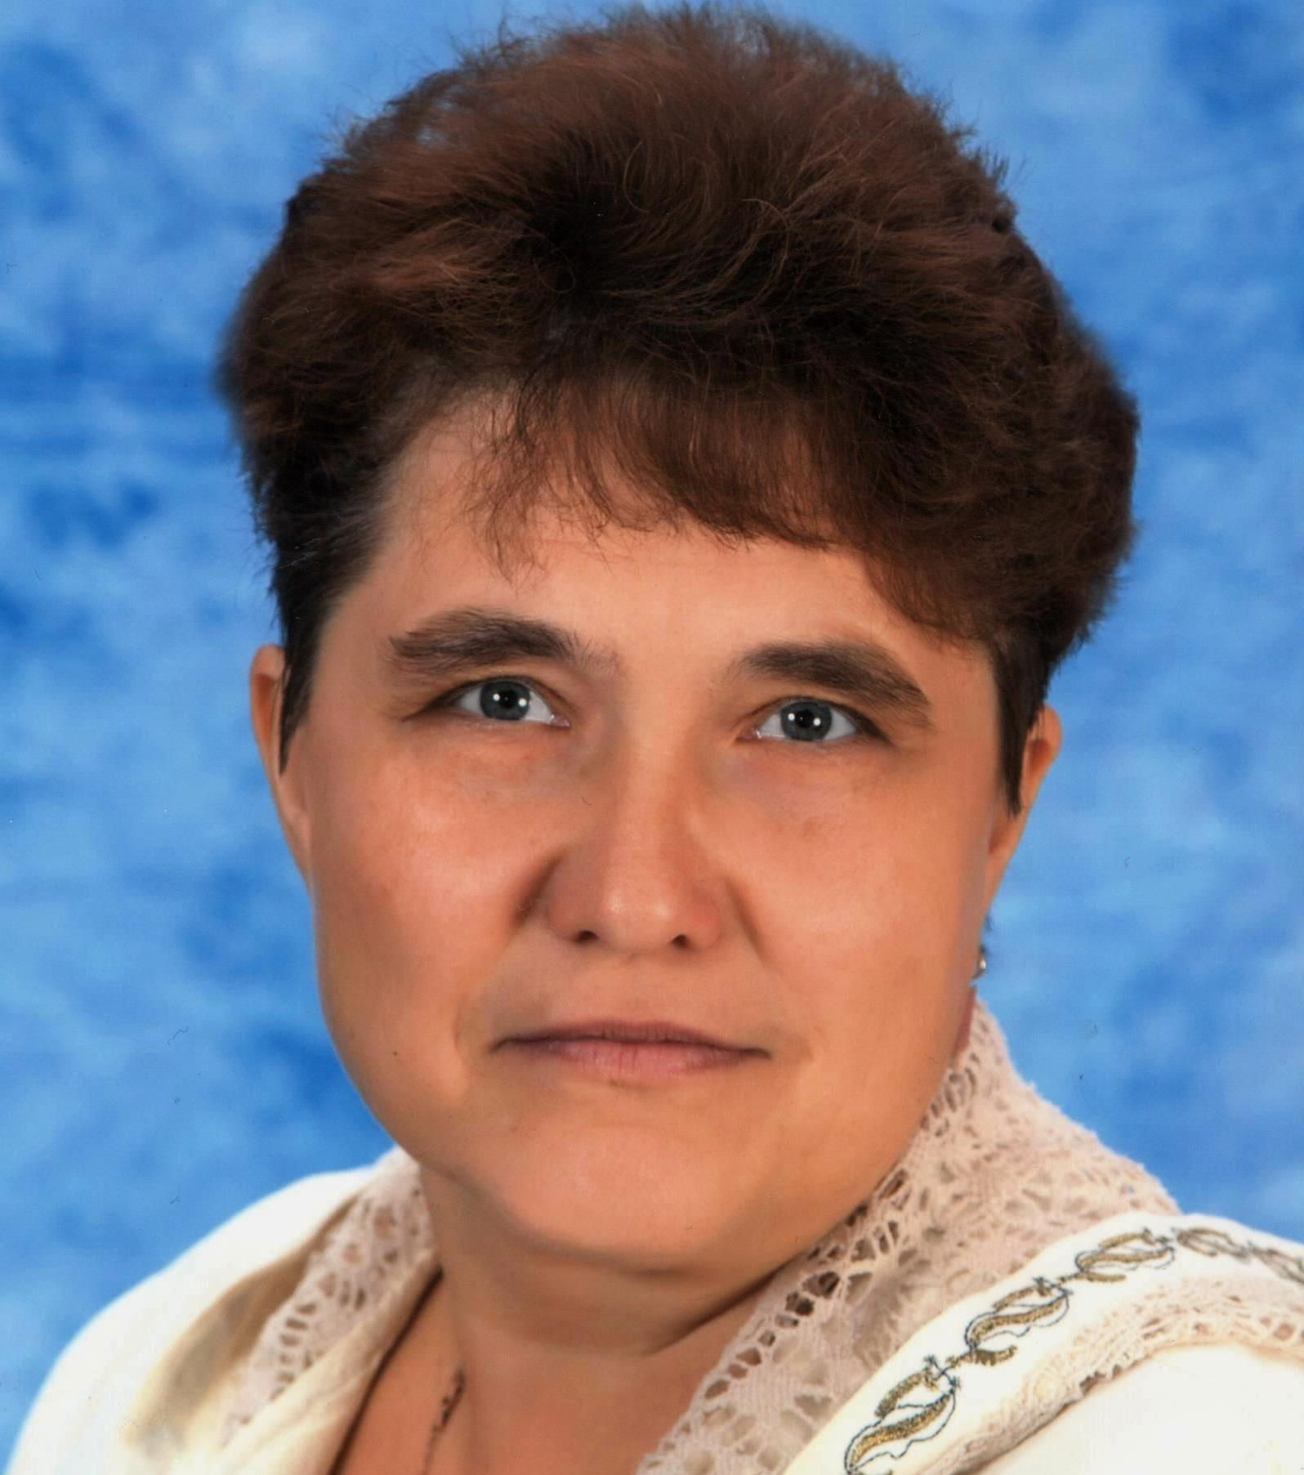
МИНИСТЕРСТВО ОБРАЗОВАНИЯ РЕСПУБЛИКИ МОРДОВИЯ
ПОРТФОЛИО Борчиной Марины Яковлевны воспитателя МБДОУ «Дубенский детский сад комбинированного вида «Солнышко
ОСП «Поводимовский детский сад «Солнышко»
2022г

Slide 2
Дата рождения : 25.11.1969г Профессиональное образование: -среднее специальное, 1989г. Ичалковское педагогическое училище им. С.М.Кирова по специальности «Преподование в начальных классах» Диплом ЛТ №466961 Профессиональная переподготовка: 2017г. По программе «Педагогика и методика дошкольного образования» в ГБУДПО «Мордовский республиканский институт образования» Диплом №5977 Стаж педагогической работы (по специальности): 16 лет Общий трудовой стаж: 33 лет Дата последней аттестиации: 22.03.2018 г.

Slide 3
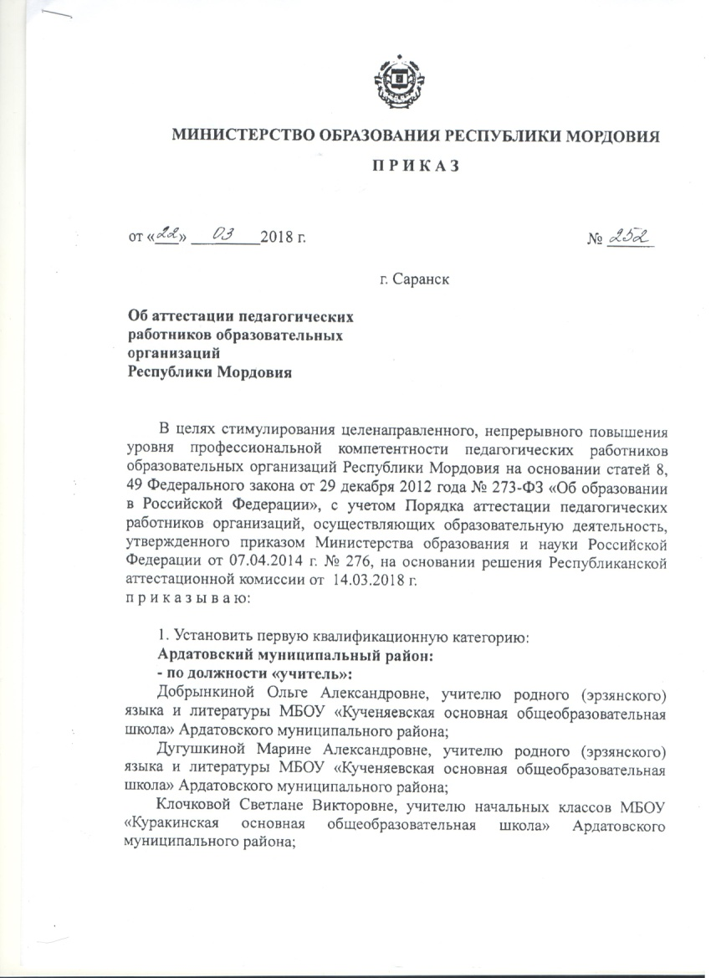
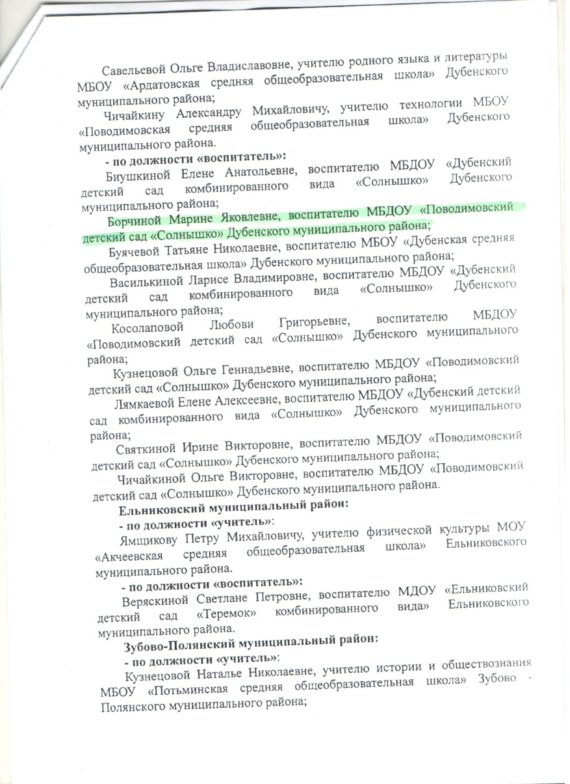

Slide 4
Сайт воспитателя
Борчиной Марины Яковлевны
Сайт МБДОУ «Дубенский детский сад комбинированного вида «Солнышко» обособленное структурное подразделение «Поводимовский детский сад «Солнышко» http://dspovdub.schoolrm.ru
Раздел «Сведения об образовательной организации» – Руководство, педагогический(научно-педагогический) состав

Slide 5
ПРЕДСТАВЛЕНИЕ ПЕДАГОГИЧЕСКОГО ОПЫТА ТЕМА: « Роль развивающих игр в развитии интеллектуальных способностей дошкольника.» http://dspovdub.schoolrm.ru

Slide 6
НАЛИЧИЕ ПУБЛИКАЦИЙ

Slide 7
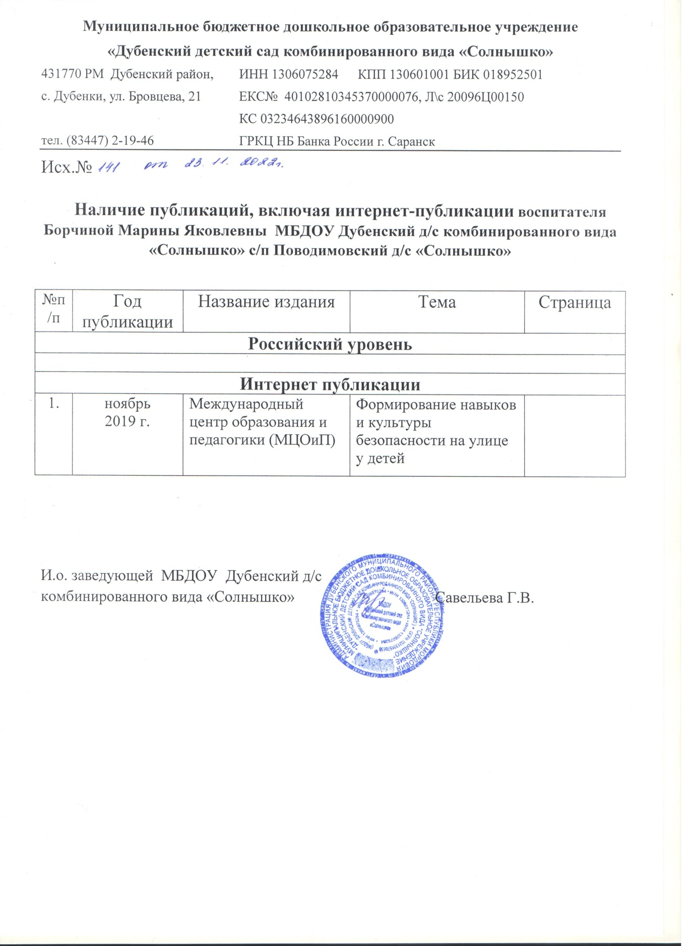

Slide 8
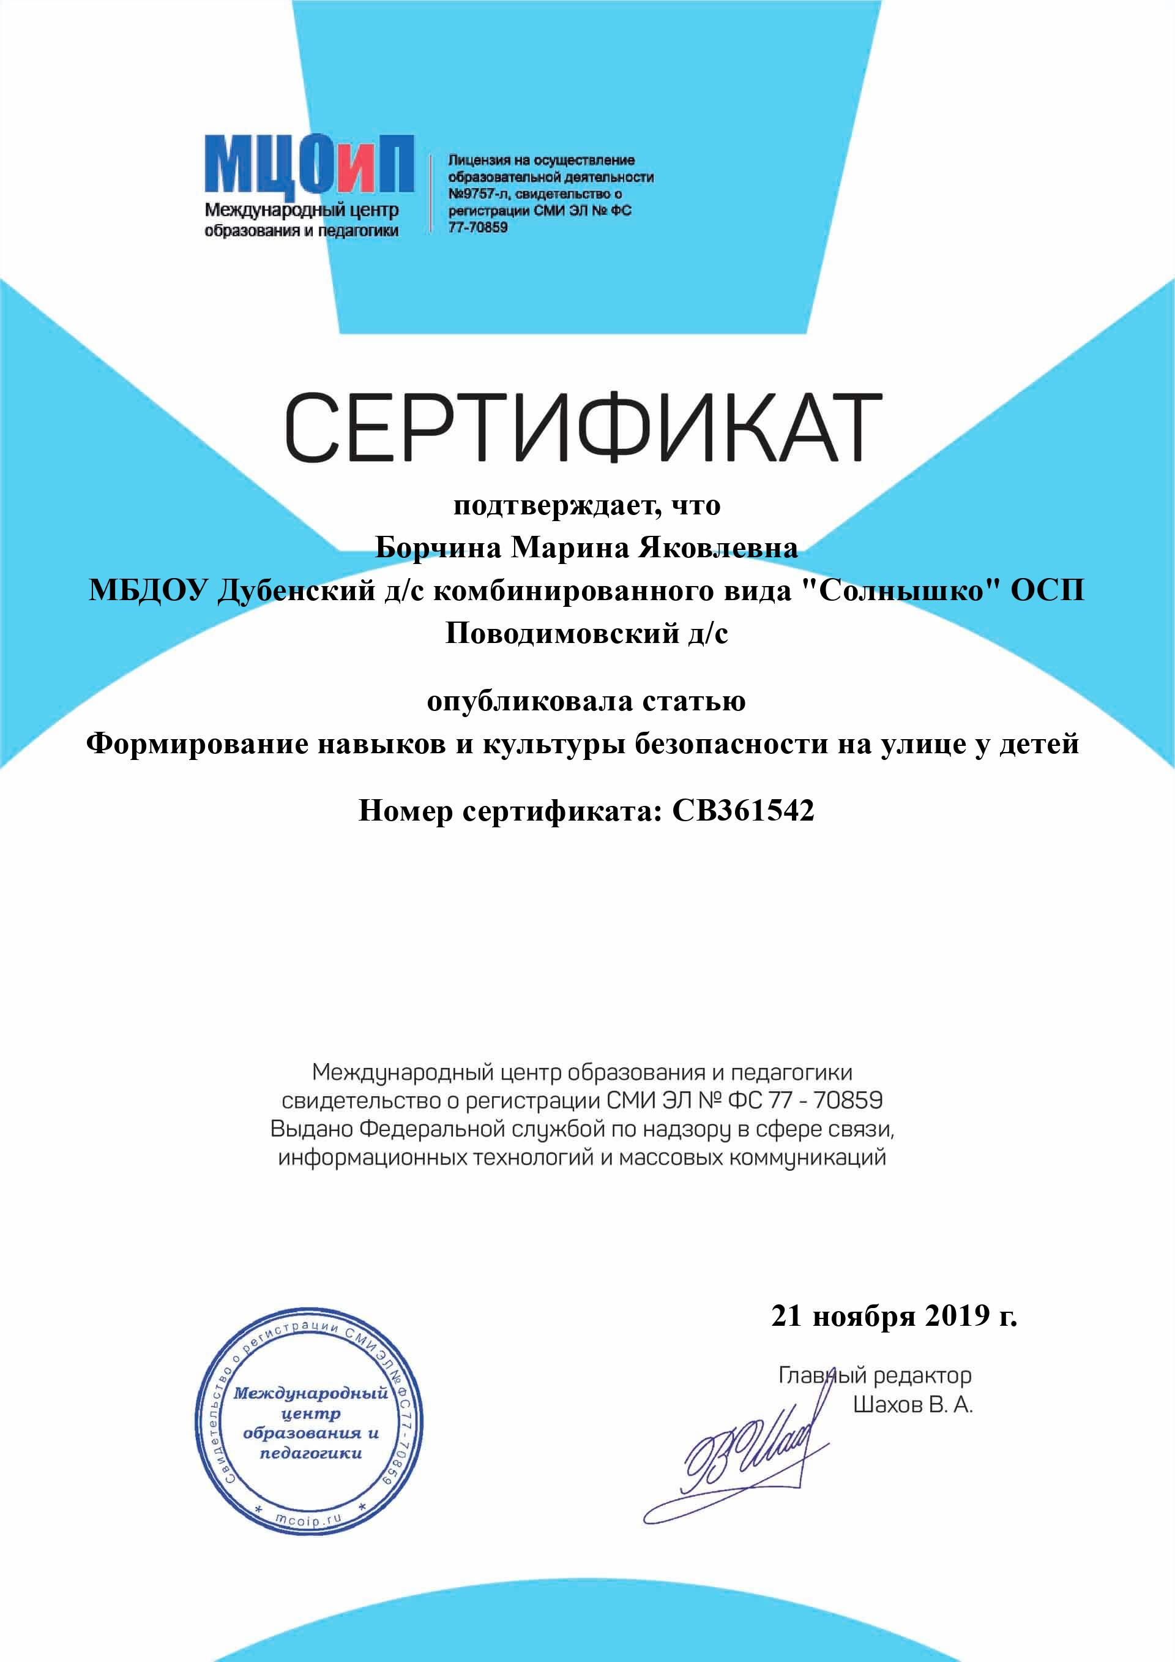

Slide 9
РЕЗУЛЬТАТЫ
УЧАСТИЯ
ВОСПИТАННИКОВ В -КОНКУРСАХ; -ВЫСТАВКАХ; -ТУРНИРАХ; -СОРЕВНОВАНИЯХ; -АКЦИЯХ; -ФЕСТИВАЛЯХ.

Slide 10
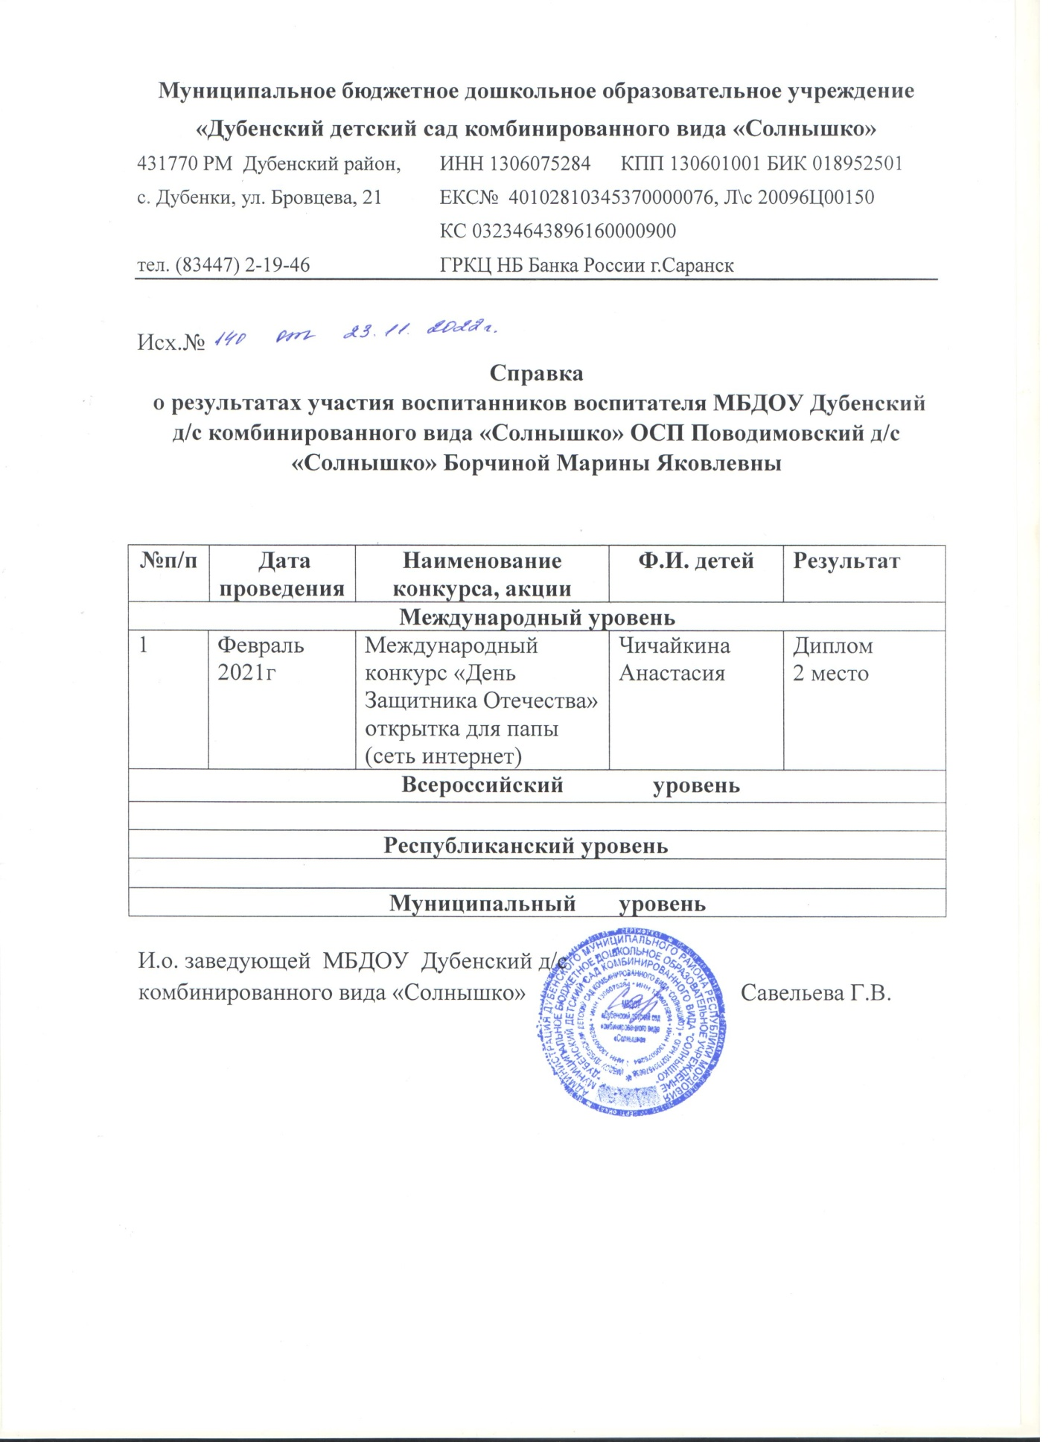

Slide 11
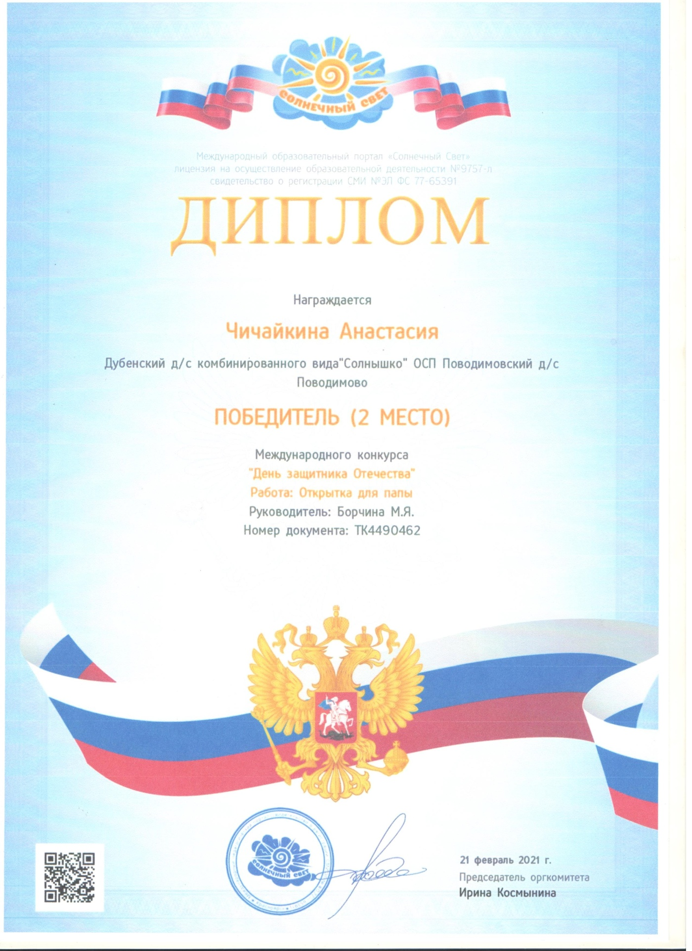

Slide 12
ВЫСТУПЛЕНИЯ НА ЗАСЕДАНИЯХ МЕТОДИЧЕСКИХ СОВЕТОВ, НАУЧНО-ПРАКТИЧЕСКИХ КОНФЕРЕНЦИЯХ, ПЕДАГОГИЧЕСКИХ ЧТЕНИЯХ, СЕМИНАРАХ, СЕКЦИЯХ, ФОРУМАХ, РАДИОПЕРЕДАЧАХ.

Slide 13
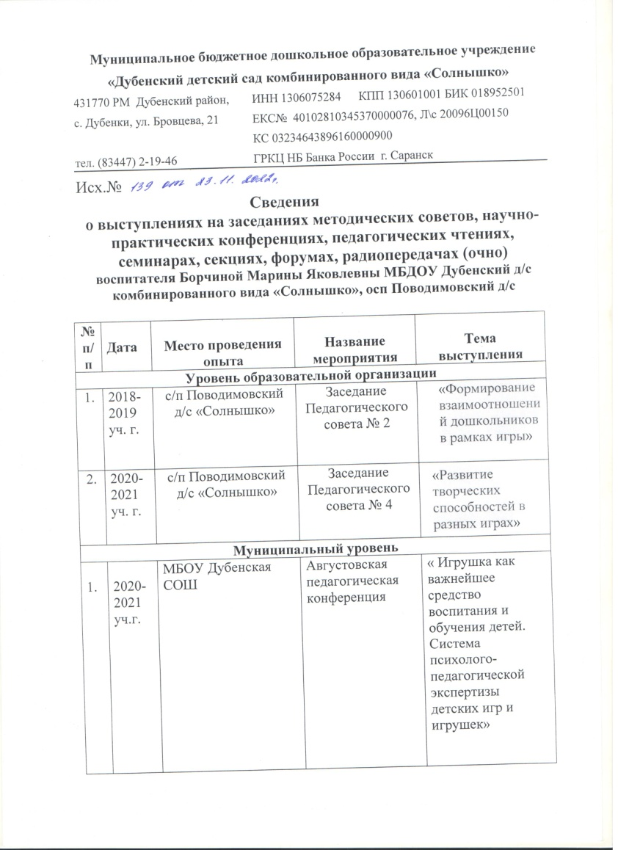
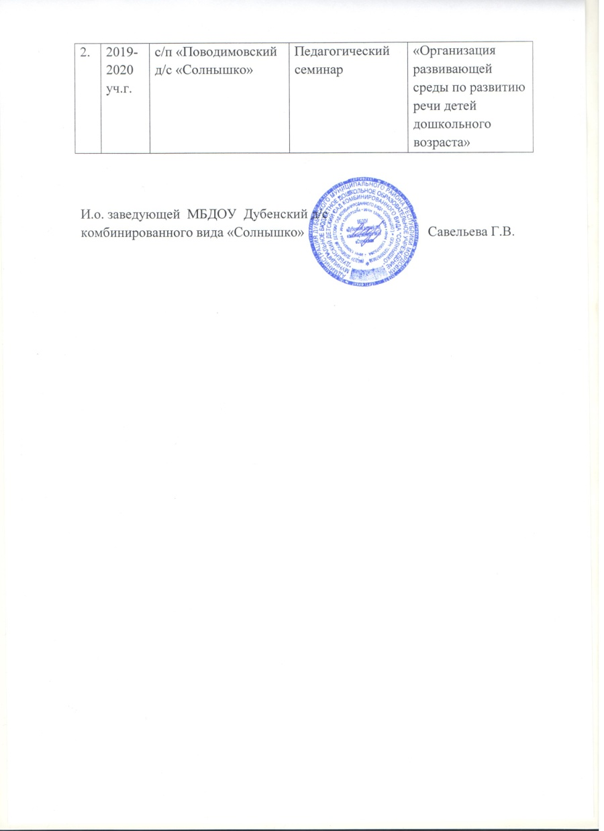

Slide 14
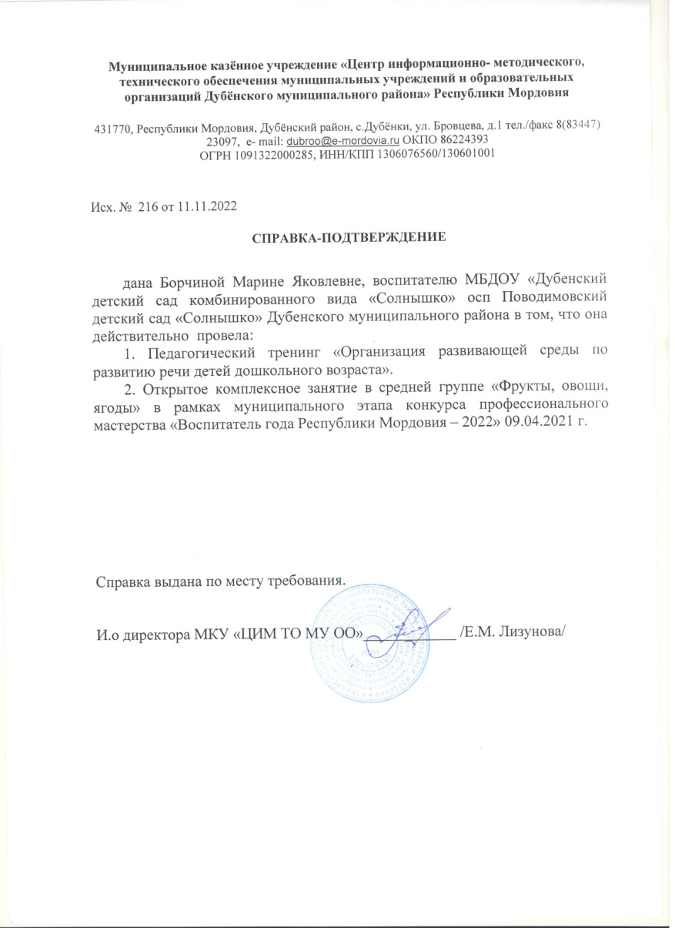
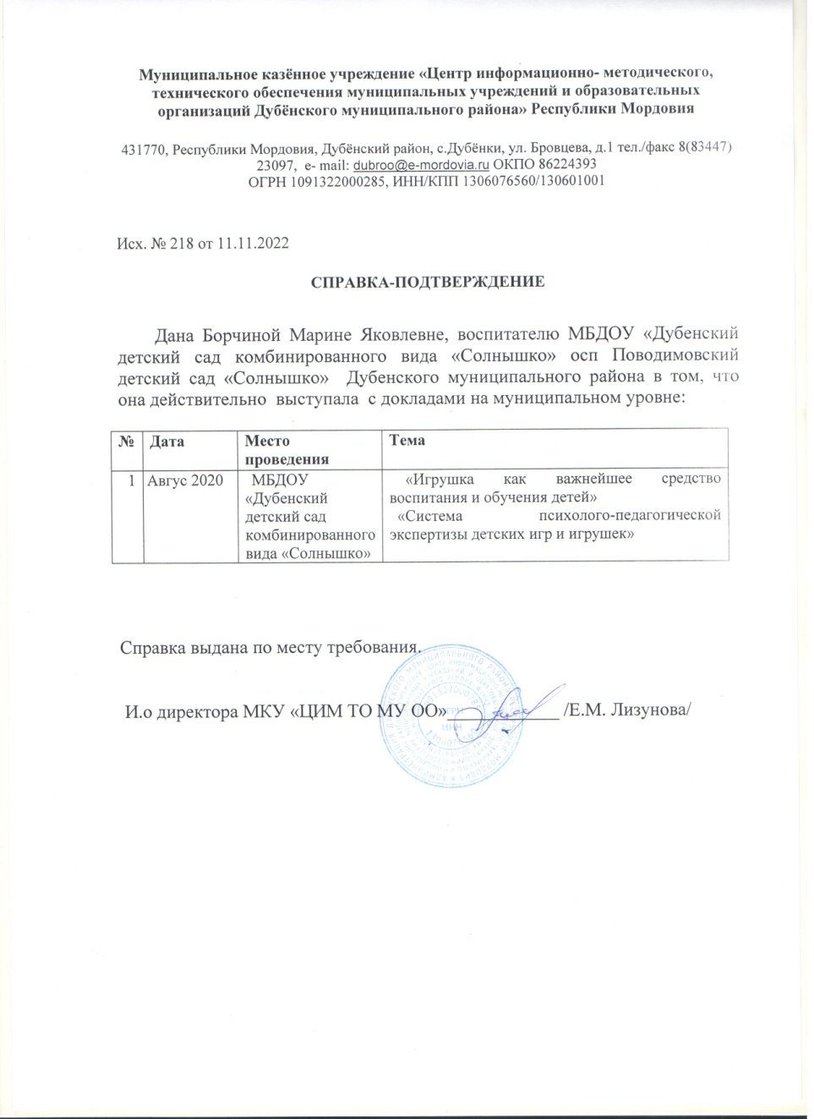

Slide 15
ПРОВЕДЕНИЕ ОТКРЫТЫХ ЗАНЯТИЙ, МАСТЕР – КЛАССОВ, МЕРОПРИЯТИЙ

Slide 16
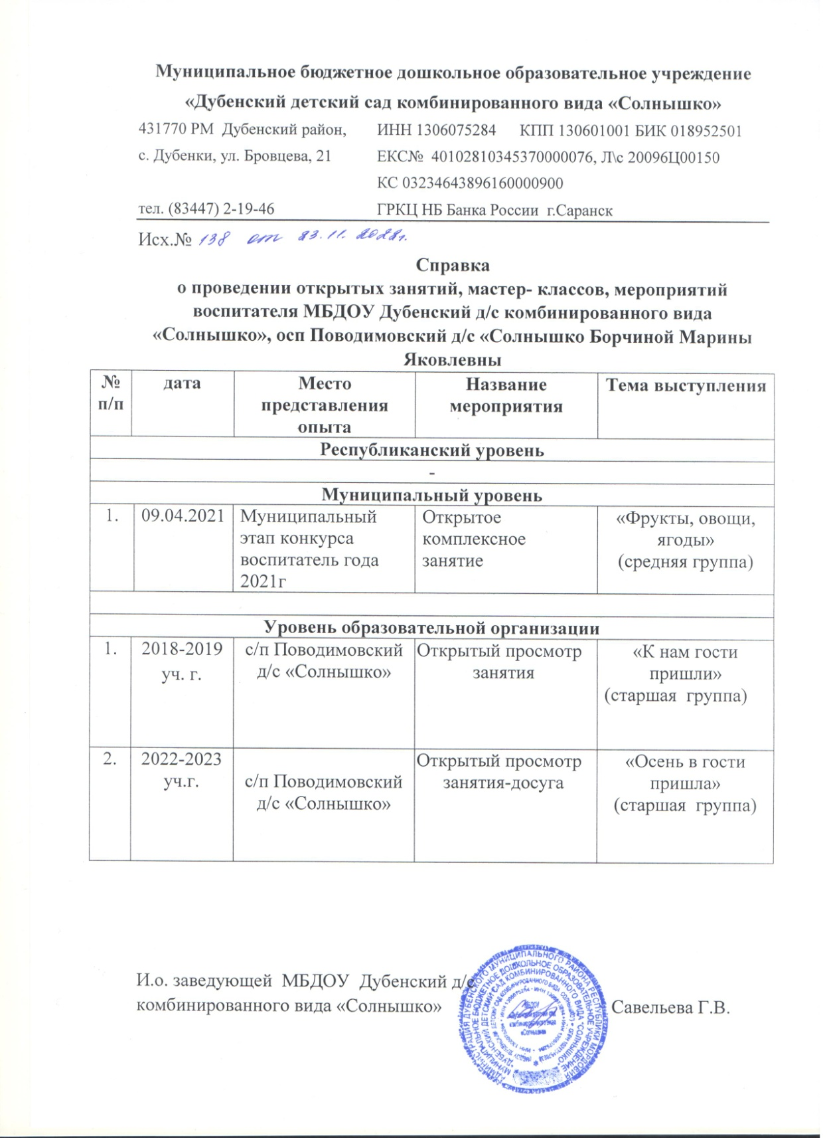

Slide 17
ЭКСПЕРТНАЯ ДЕЯТЕЛЬНОСТЬ

Slide 18
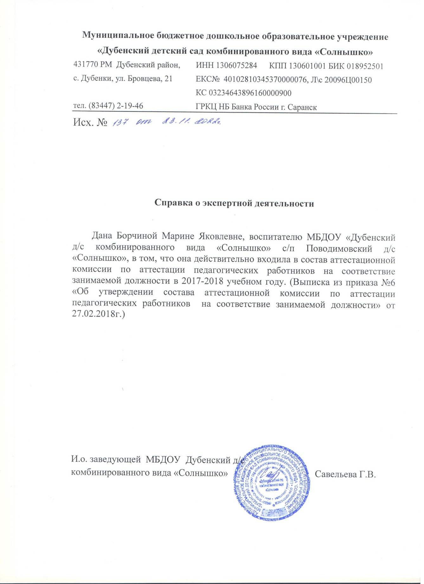

Slide 19
ОБЩЕСТВЕННО-ПЕДАГОГИЧЕСКАЯ АКТИВНОСТЬ ПЕДАГОГА: УЧАСТИЕ В КОМИССИЯХ, В СООБЩЕСТВАХ, В ЖЮРИ КОНКУРСОВ.

Slide 20
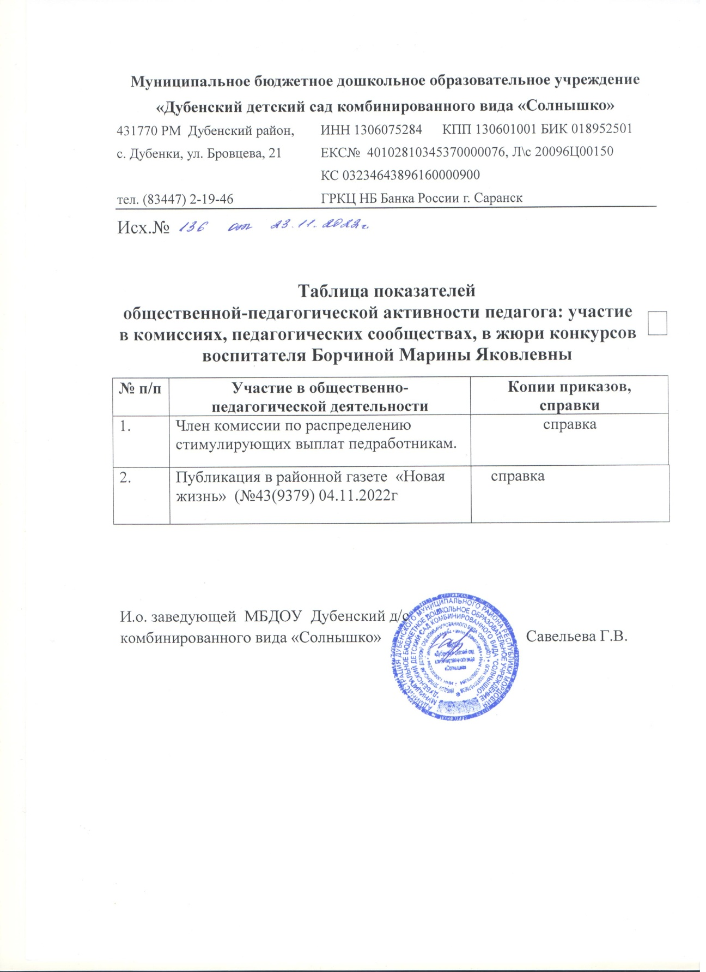

Slide 21
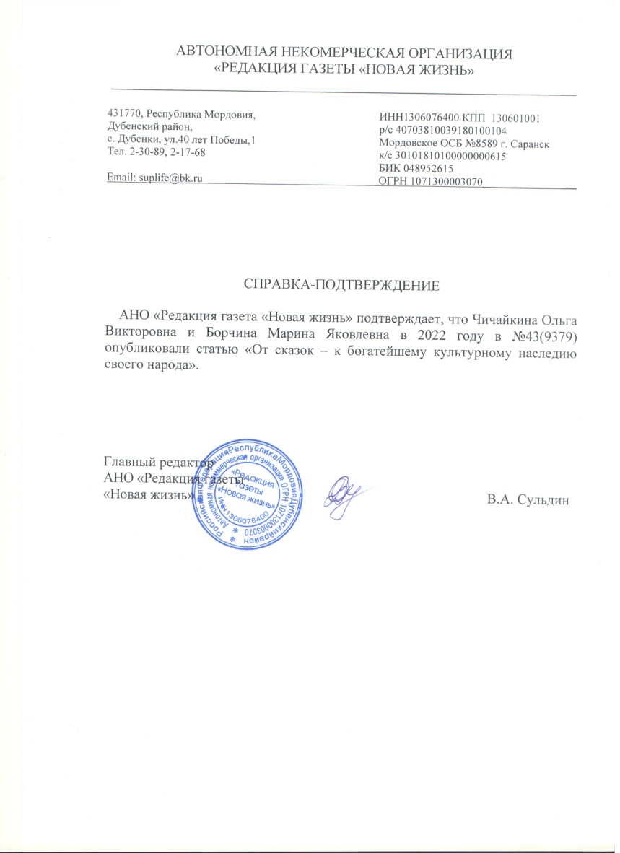
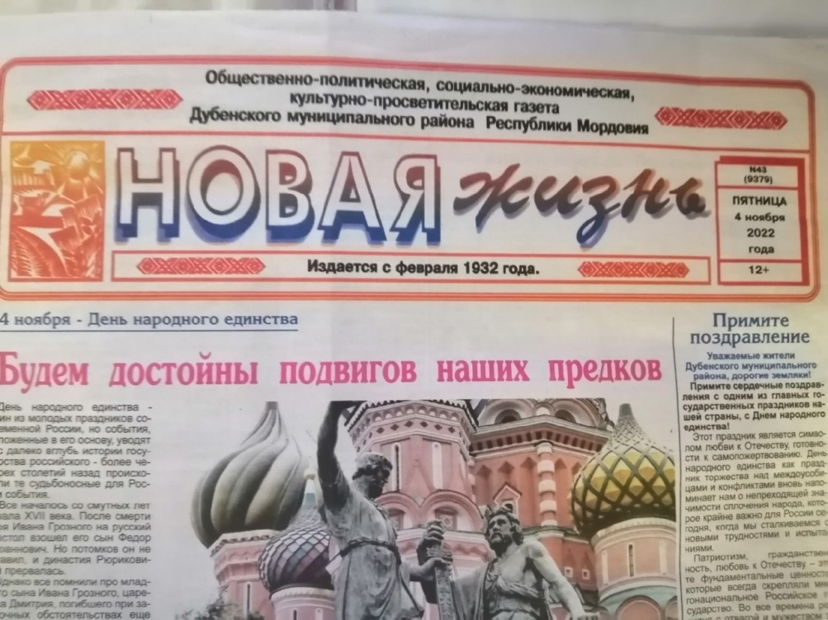
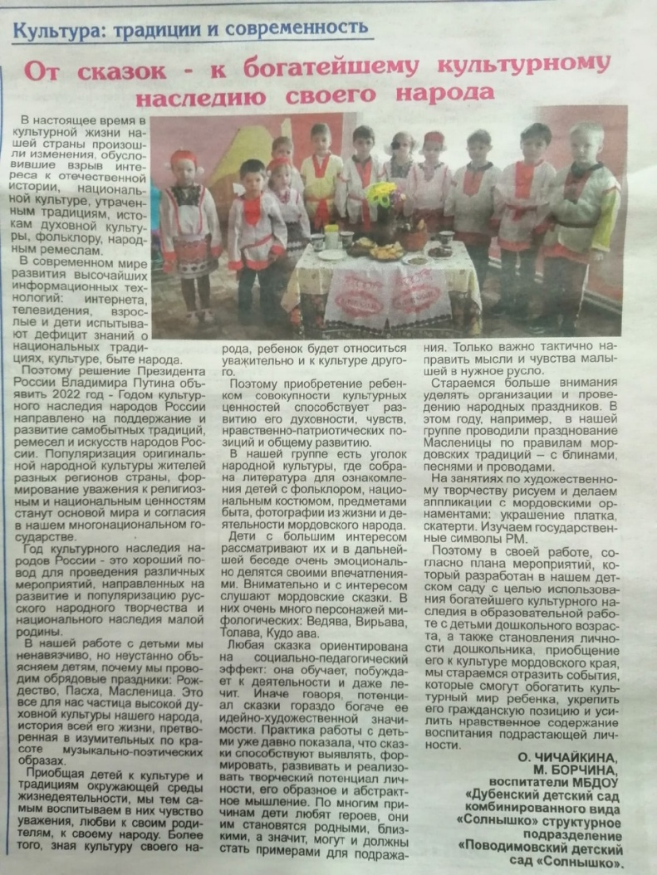

Slide 22
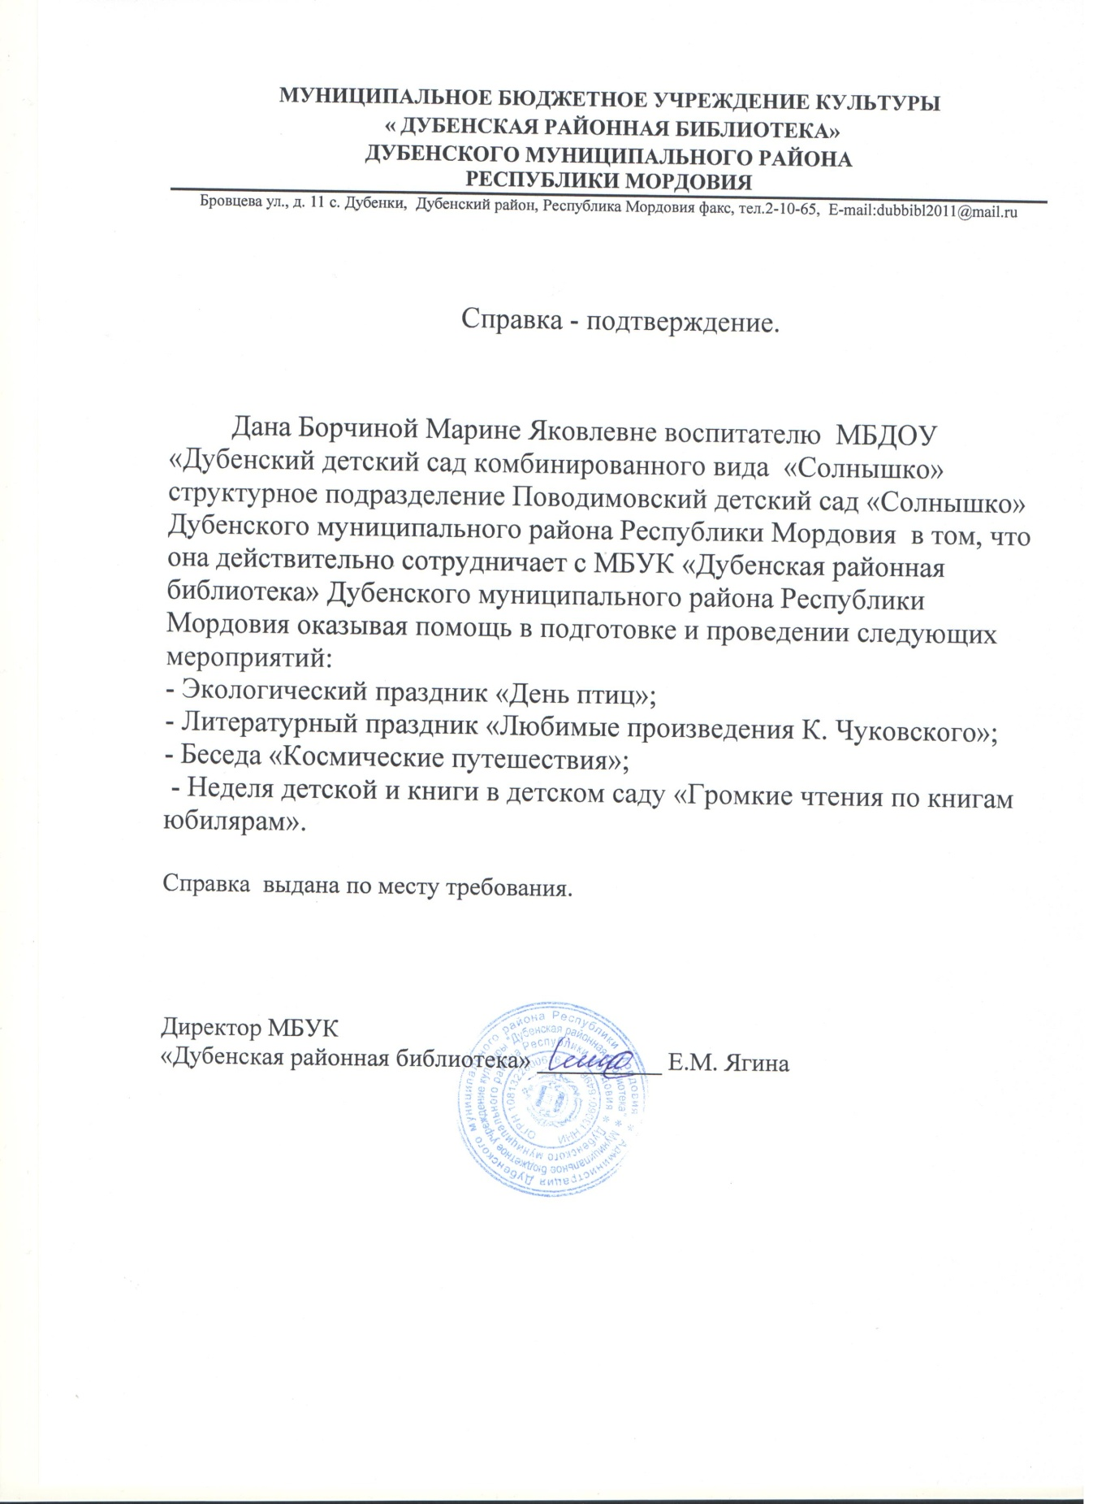

Slide 23
ПОЗИТИВНЫЕ РЕЗУЛЬТАТЫ РАБОТЫ С ВОСПИТАННИКАМИ: - НАЛИЧИЕ СИСТЕМЫ ВОСПИТАТЕЛЬНОЙ РАБОТЫ; - НАЛИЧИЕ КАЧЕСТВЕННОЙ, ЭСТЕТИЧЕСКИ-ОФОРМЛЕННОЙ ТЕКУЩЕЙ ДОКУМЕНТАЦИИ; -ОРГАНИЗАЦИЯ ИНДИВИДУАЛЬНОГО ПОДХОДА; -СНИЖЕНИЕ ПРОСТУДНОЙ ЗАБОЛЕВАЕМОСТИ ВОСПИТАННИКОВ; -ОТЛАЖЕННАЯ СИСТЕМА ВЗАИМОДЕЙСТВИЯ С РОДИТЕЛЯМИ, ОТСУТСТВИЕ ЖАЛОБ И ОБРАЩЕНИЙ РОДИТЕЛЕЙ НА НЕПРАВОМЕРНЫЕ ДЕЙСТВИЯ; -РЕАЛИЗАЦИЯ ЗДОРОВЬЕ СБЕРЕГАЮЩИХ ТЕХНОЛОГИЙ В ВОСПИТАТЕЛЬНОМ ПРОЦЕССЕ; -ДУХОВНО – НРАВСТВЕННОЕ ВОСПИТАНИЕ И НАРОДНЫЕ ТРАДИЦИИ.

Slide 24
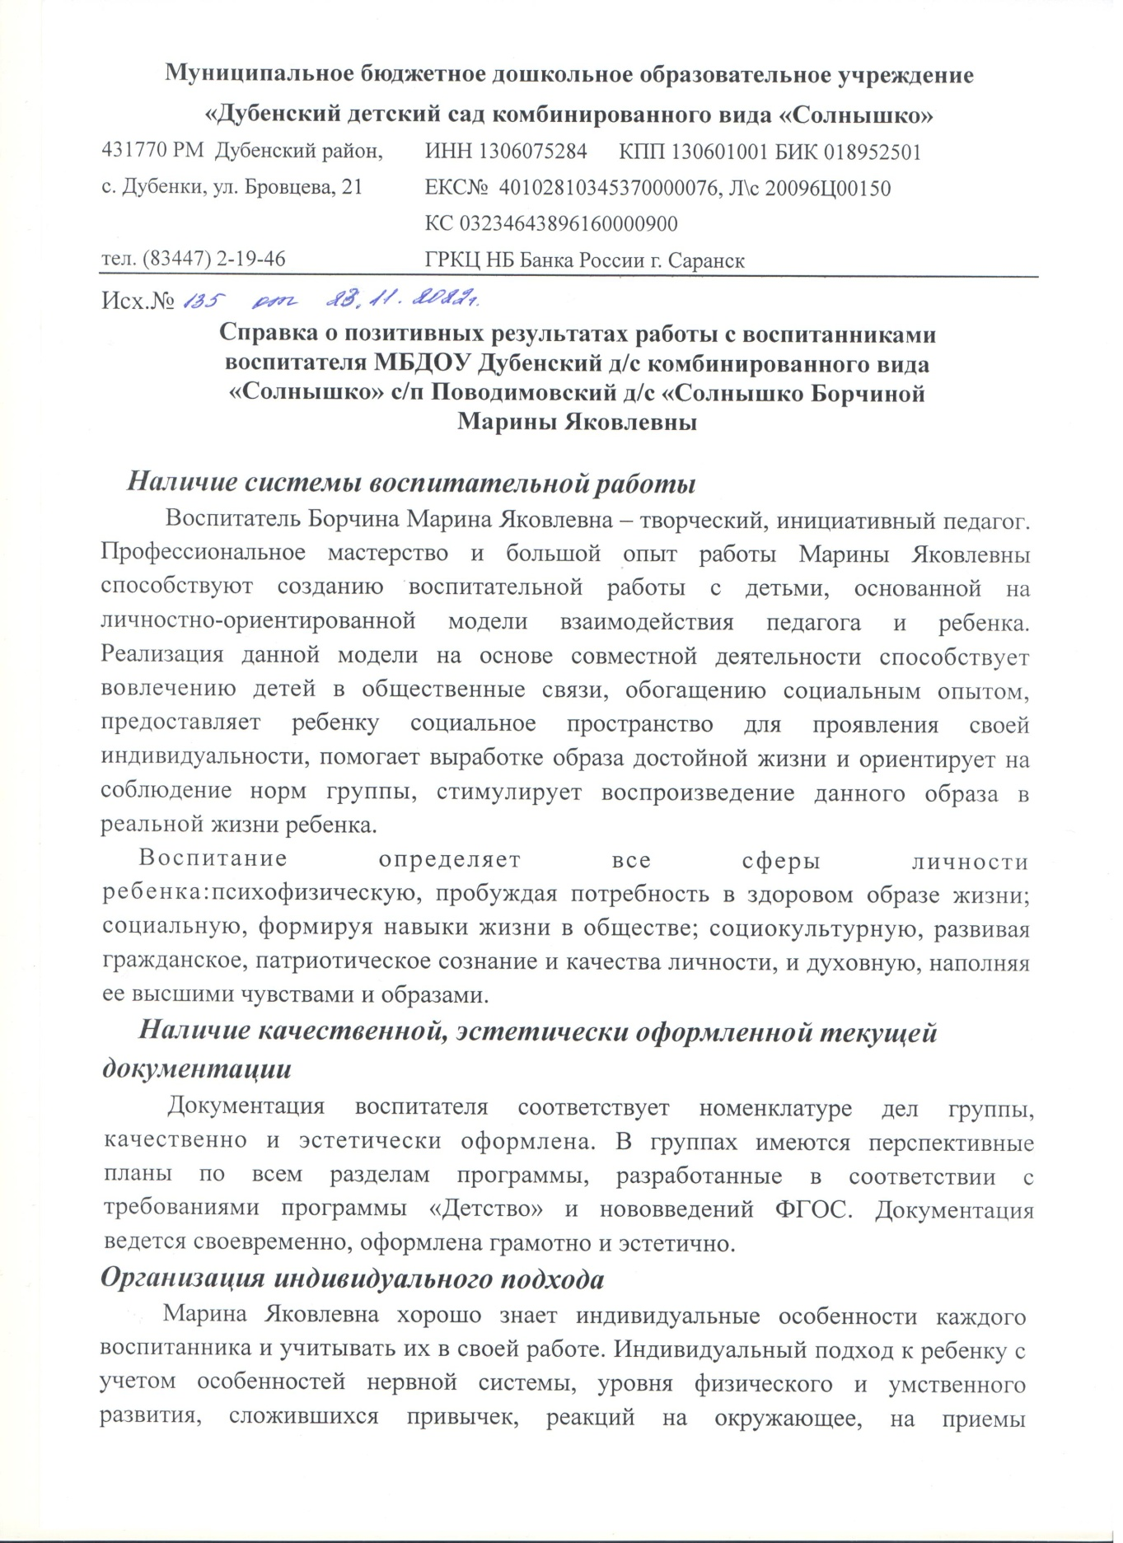

Slide 25
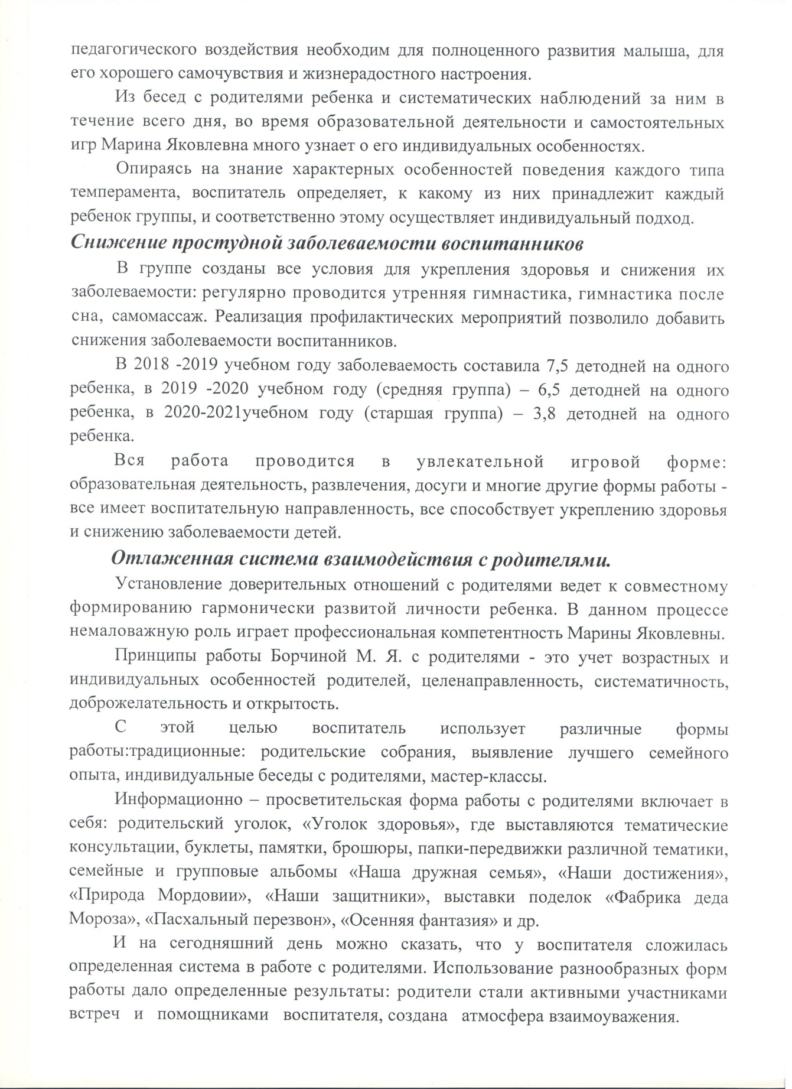

Slide 26
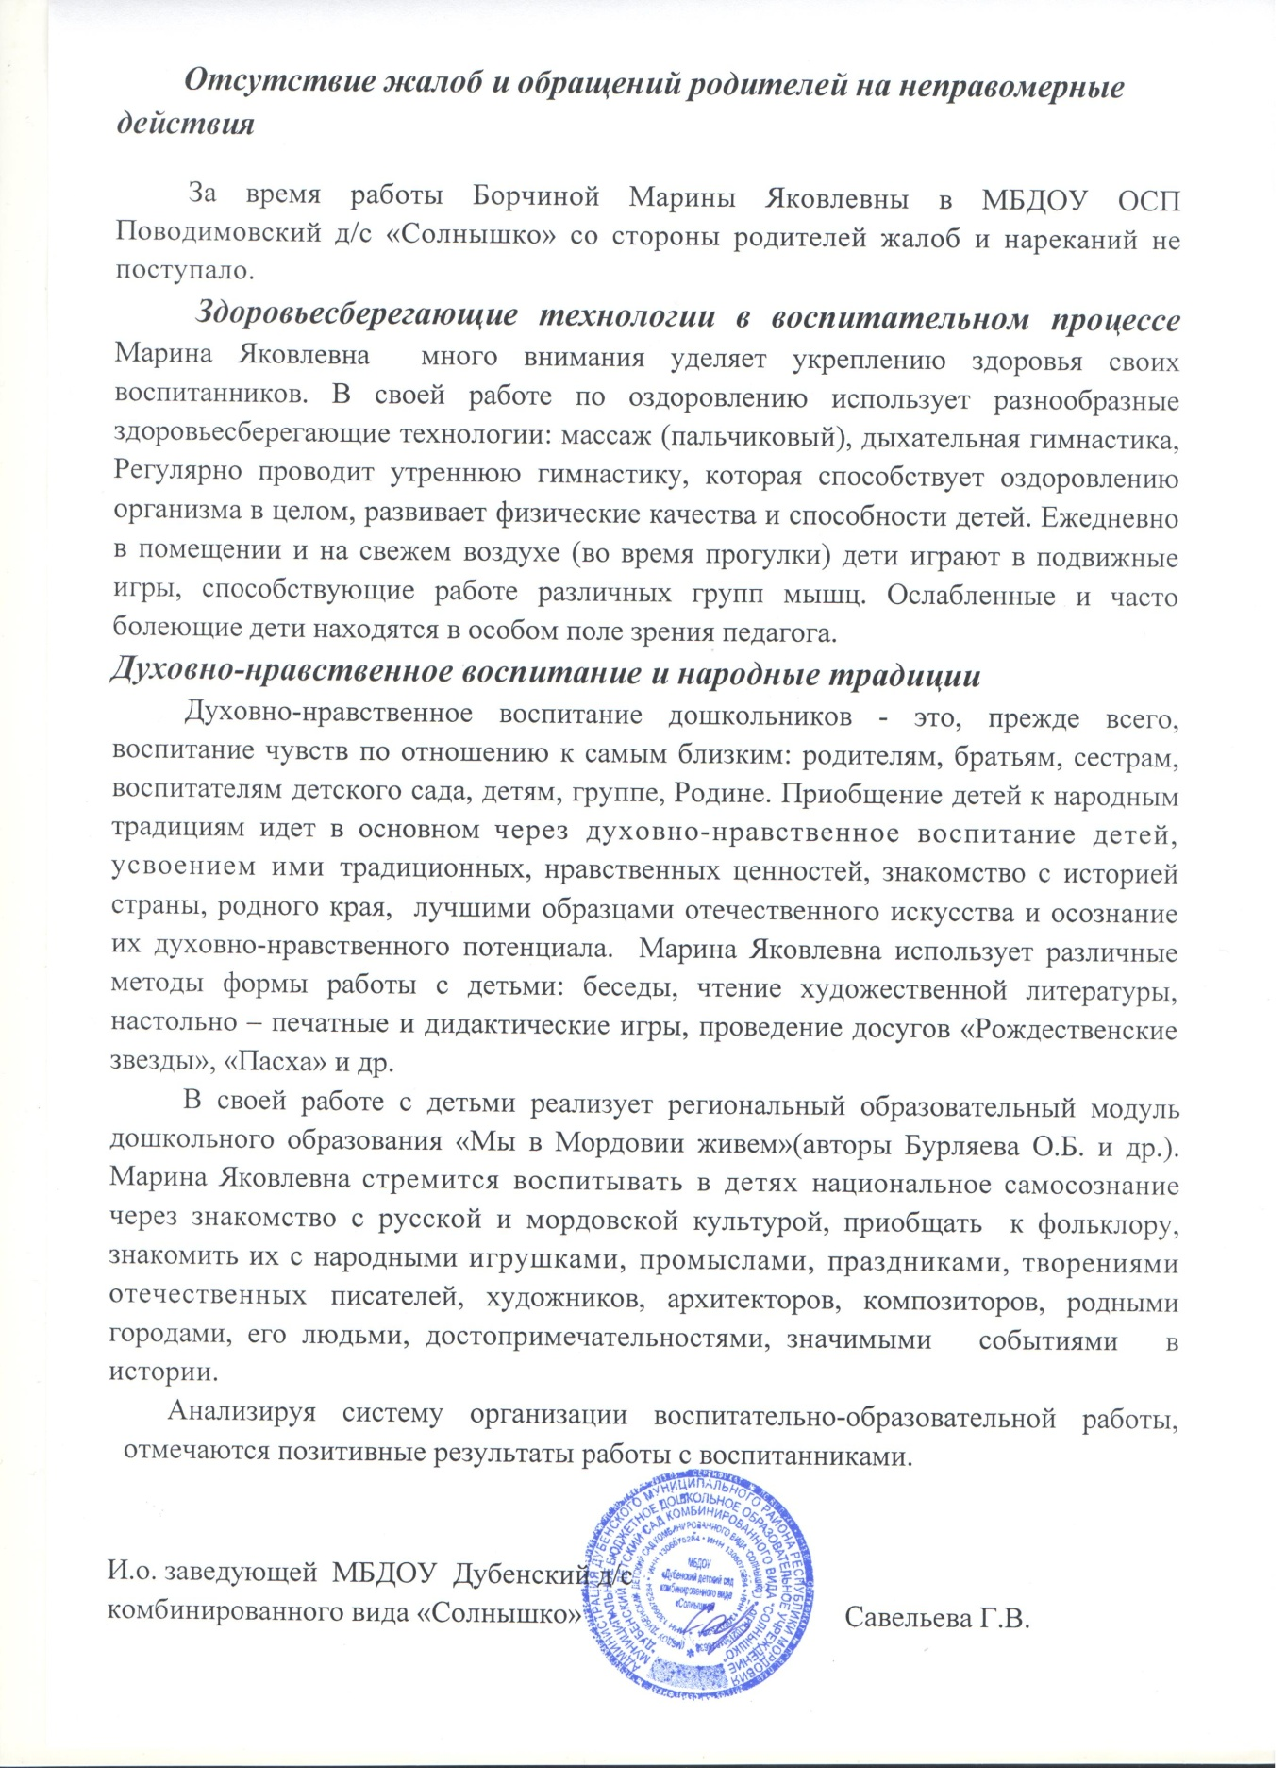

Slide 27
КАЧЕСТВО ВЗАИМОДЕЙСТВИЯ С РОДИТЕЛЯМИ

Slide 28
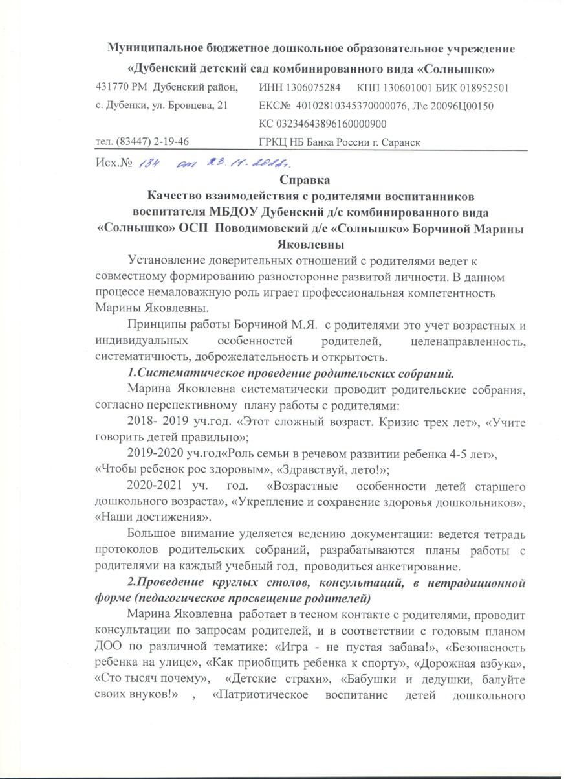
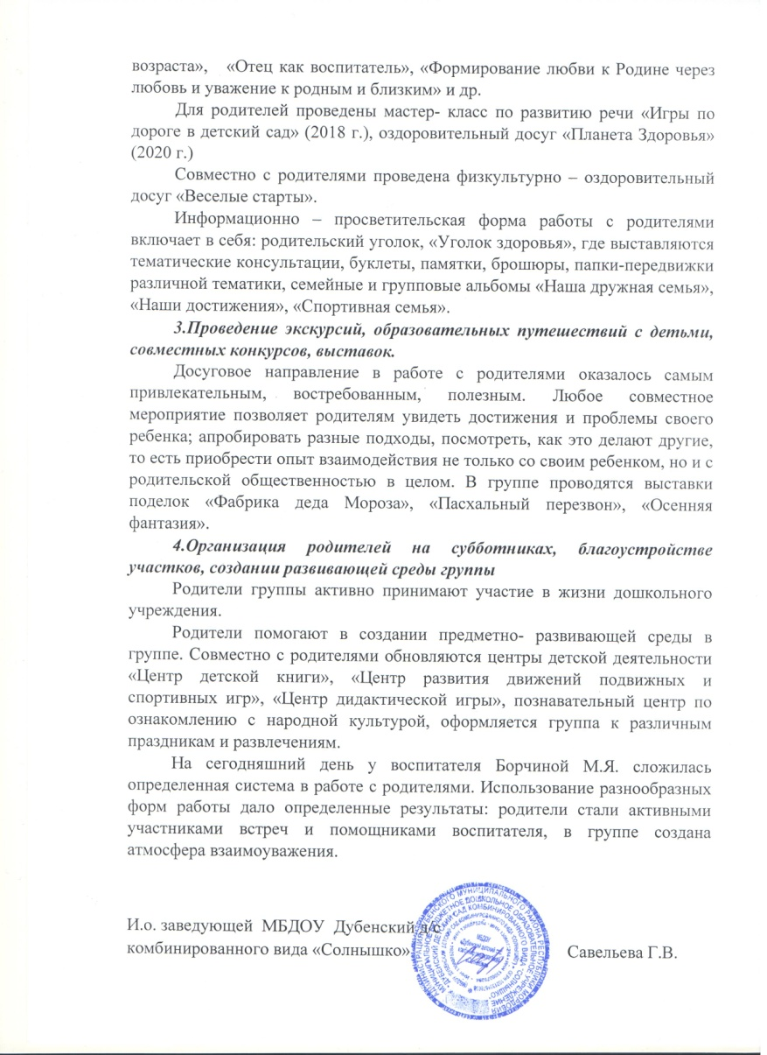

Slide 29
РАБОТА С ДЕТЬМИ ИЗ СОЦИАЛЬНО-НЕБЛАГОПОЛУЧНЫХ СЕМЕЙ

Slide 30
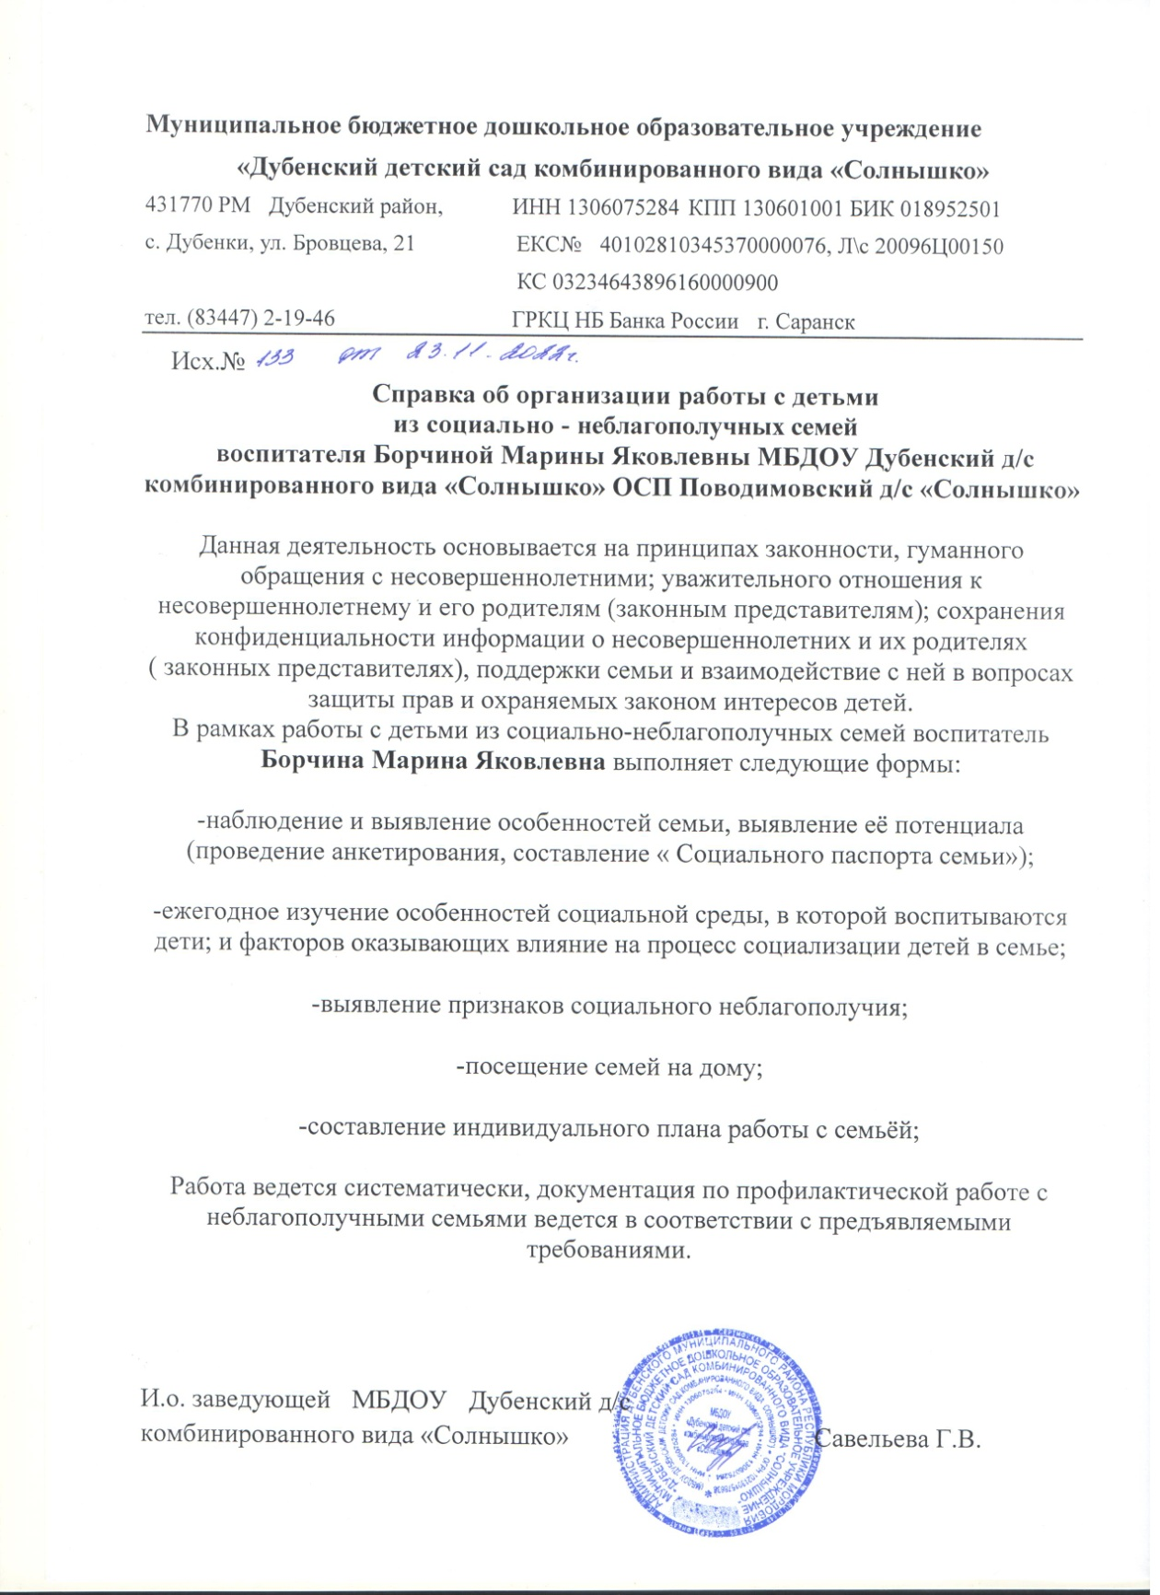

Slide 31
УЧАСТИЕ ПЕДАГОГА В ПРОФЕССИОНАЛЬНЫХ КОНКУРСАХ.

Slide 32
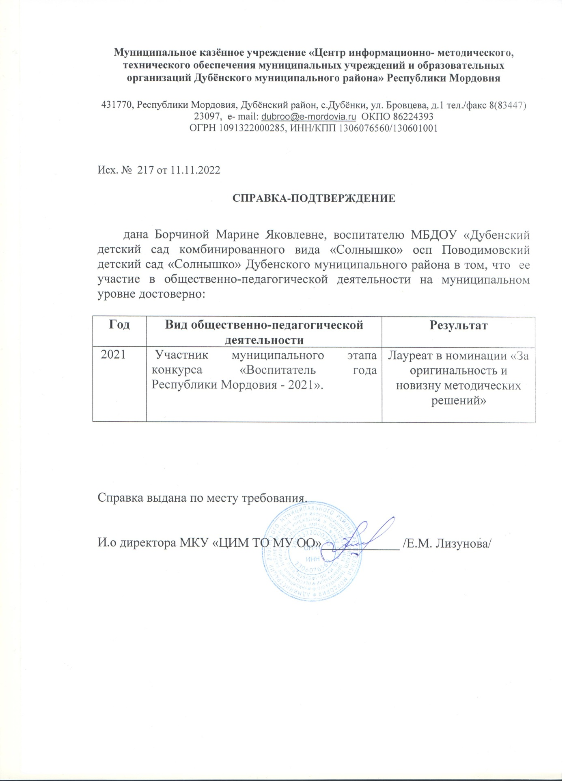

Slide 33
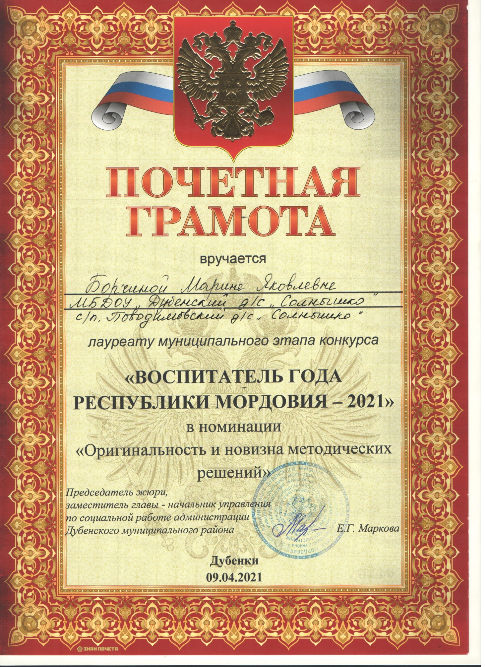

Slide 34
НАГРАДЫ И ПООЩРЕНИЯ

Slide 35
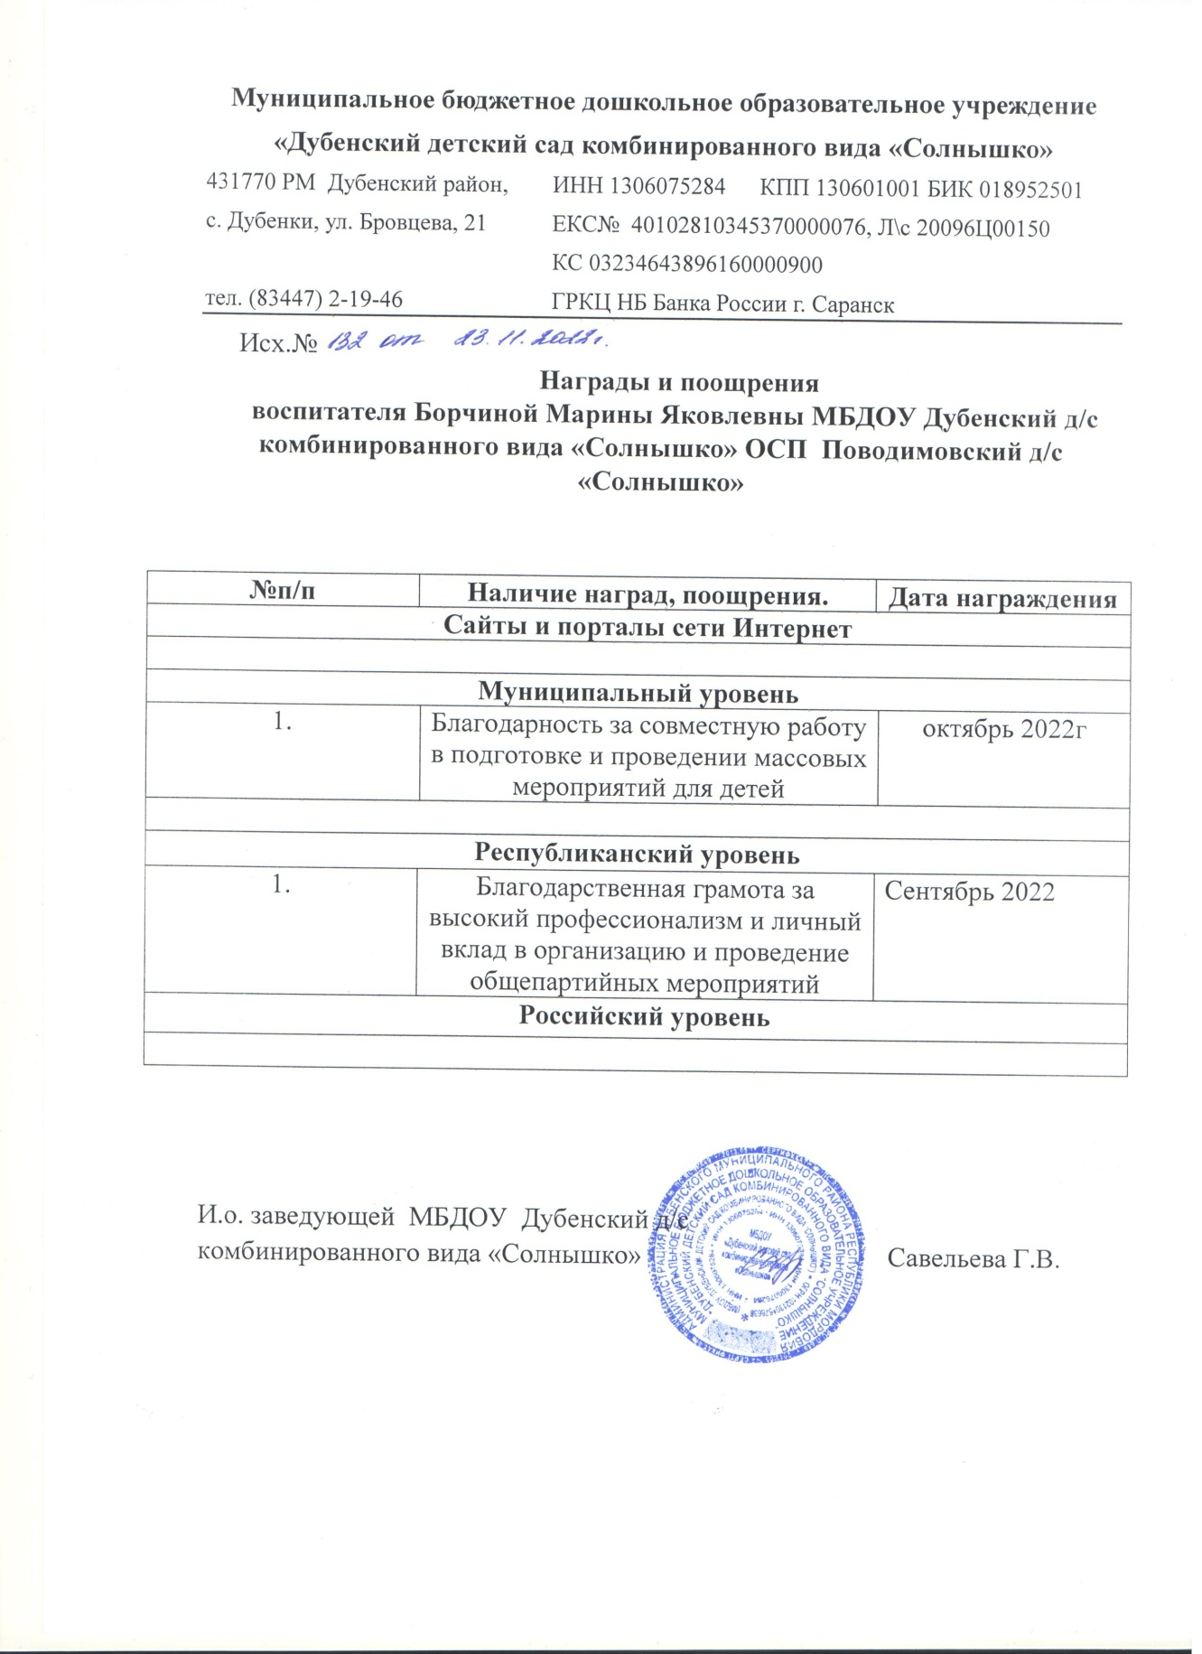

Slide 36
